Slide 1

Energy Recovery Centre
Konstantinos Lanaras
Senior Energy Consultant & Trial Plant Manager
Bühler & Vyncke Strategic Partnership

Slide 4

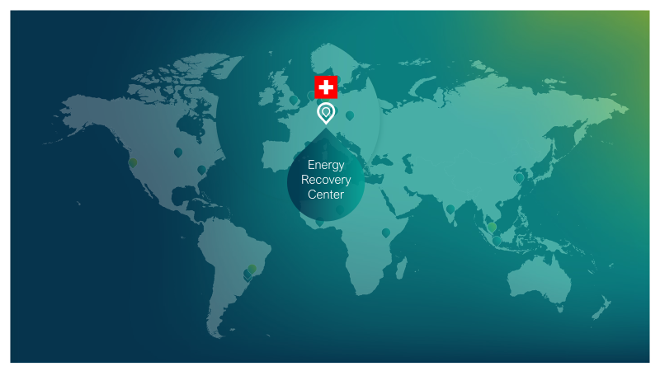



Energy Recovery Centre
Strategische Partnerschaft für eine CO2-neutrale Lebensmittelindustrie
Heizungs-anlage
Kunden
Testzentrum

Slide 5
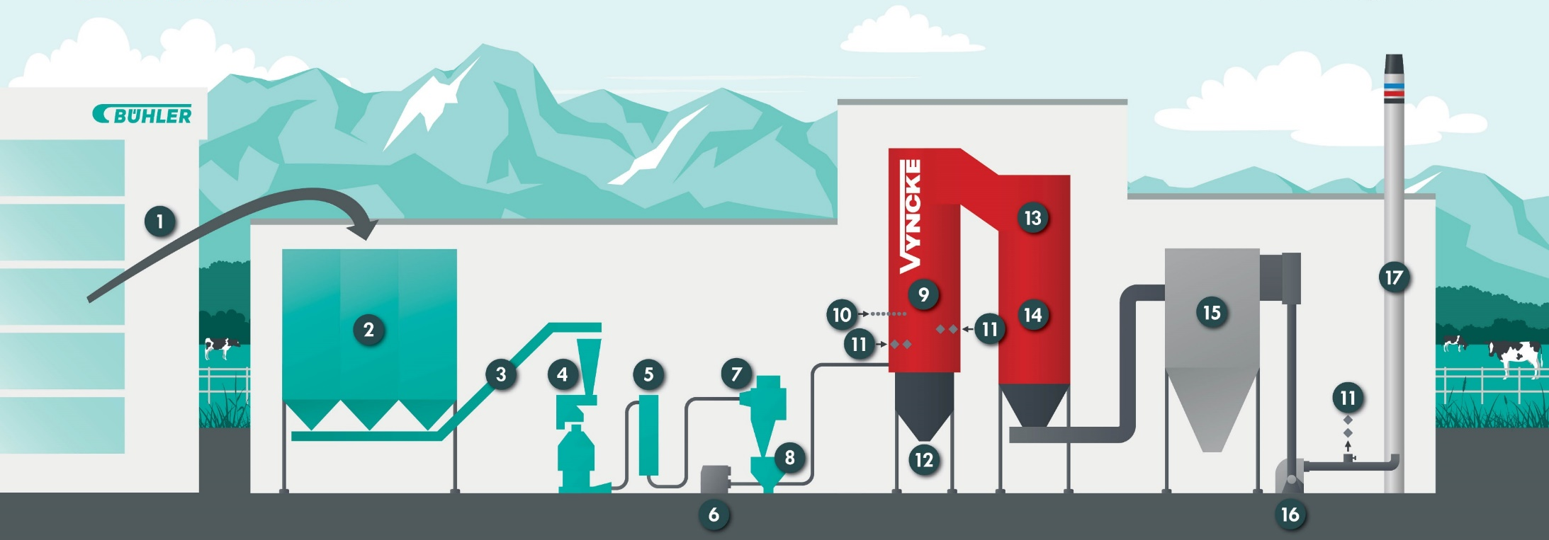


Rückgewinnung von Energie aus Biomasse, die in unseren Application & Trainingszentren in Uzwil erzeugt wird
Heizungs-
Anlage
Output
Input
Jährliches Volumen der Nebenströme: 300-500 Tonnen
  Schulmühle Mehl-Kleie Mischung
  Nutrition Lab (getrocknete Nebenströme)
  Kaffee- und Kakaoschalen
  Nebenprodukte der Bäckereiabteilung
  GIC (2025)
Heizwert der Biomasse (Durchschnitt): 15,25 MJ/kg
Brennstoffverbrauch: 260 kg/Std
Maximale Heizleistung: 1 MW
Wassertemperatur: bis zu 140 °C
Medium: überhitztes Wasser
CO2 reduction: bis 600 Tonnen/Jahr (4000 Betriebsstunden/year)

Slide 6
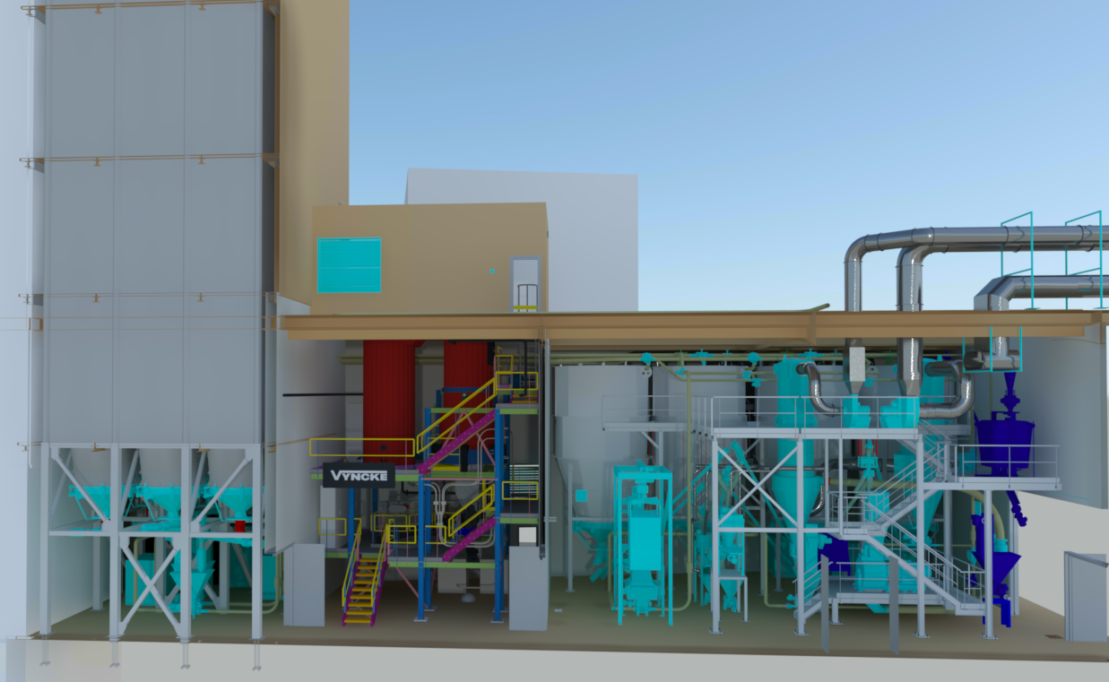
Energy Recovery Centre (ERC) Konzept
Heizungs-
Anlage
Vyncke Kessel 1MW
Biomasse Lagersilos- "Biobatterie"
6x 90m³
Biomasse Aufbereitung
Tagessilos,
Vermahlung,
Dosierung

Slide 7



Rückgewinnung von Energie aus Biomasse, die in unseren Application & Trainingszentren in Uzwil erzeugt wird
Heizungs-
Anlage
Biomasse als Batterie zur Speicherung von Energie für den Winter
Reduzierung des CO2-Fußabdrucks, der Energie- und Abfallentsorgungskosten von Bühler
Testen und Lernen mit unseren Nebenströmen vor Ort

Slide 8
Energy Recovery Center
Strategische Partnerschaft für eine CO2-neutrale Lebensmittelindustrie
Heizungs-anlage
Kunden
Testzentrum

Slide 9









Gemeinsam mit Kunden das Potenzial von Nebenströmen zur Energierückgewinnung erkunden
Kunden
Testzentrum
Qualification für Nebenströme
Energiebedarf
Versuch & Test
Forschungsanlage für Demonstrations- und Testzwecke mit Kunden und für die weitere Entwicklung von integrierten Energieeffizienzlösungen
Wärme- und Dampfbedarf in den Prozessschritten
Aktuelle Energiequellen, Preise und Trends
Regulatorische Landschaft: Politik, Förderprogramme
Verfügbarkeit, Volumen, Zusammensetzung (inkl. Heizwert)
Bestehende Anwendungen und aktueller Marktwert
Markttrends und Wertschwankungen
Konzept-Validierung
Validierung der Leistung
Prozessentwicklung: Verbrennungsprozess und Kesselkonfiguration
Interne R&D

Slide 10
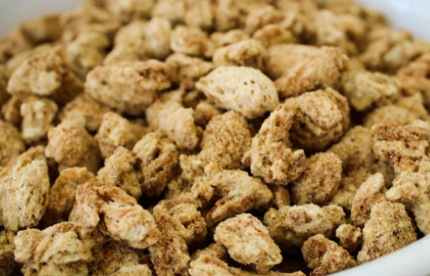
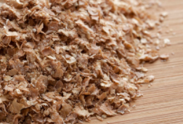
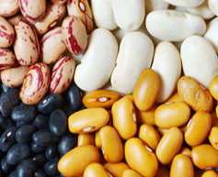
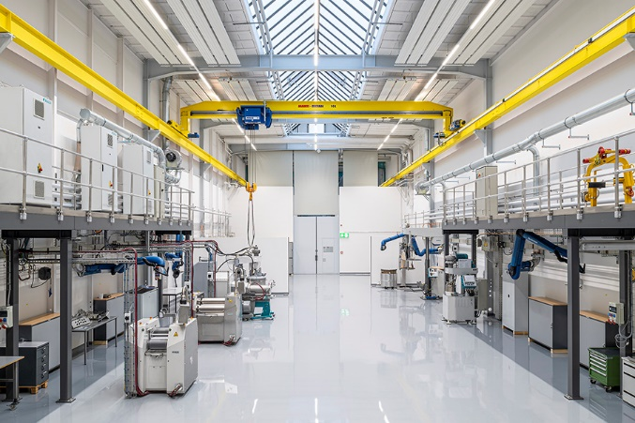
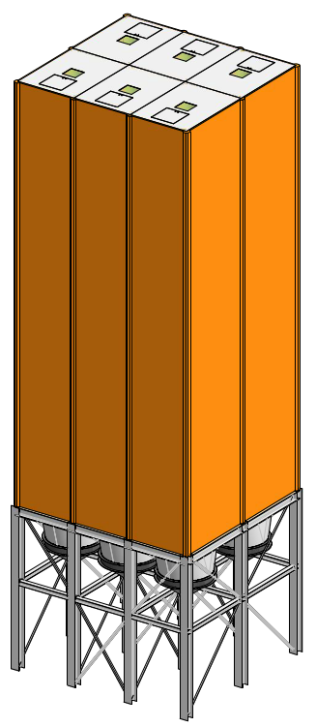
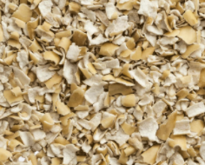
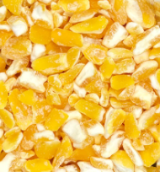
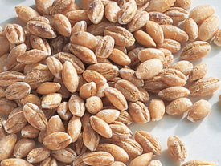
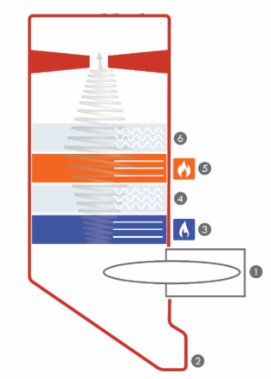
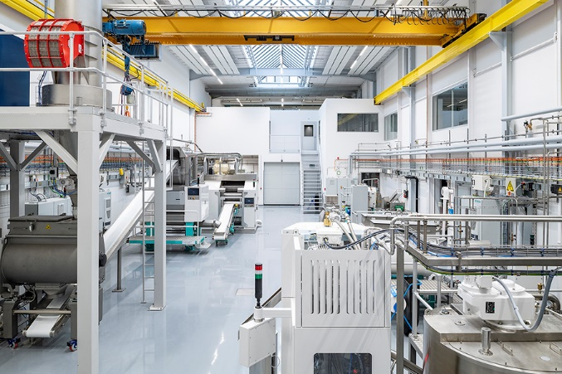
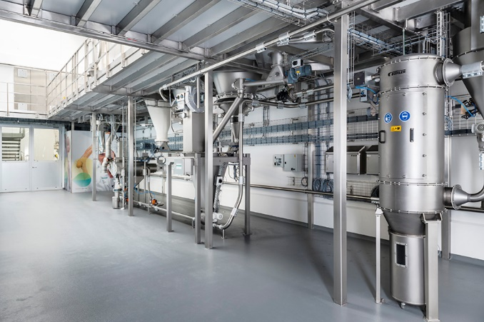
Energy Recovery Centre (ERC) Konzept
Kunden
Testzentrum
Versuchsanlage für:
Verschiedene biogene Brennstoffe
Brennstoff Partikelgröße
Verbrennungsprozess
Kesselgröße
Heizung zur CO2 Reduktion
Kundenversuche
Applikationszentren
Aufbereitung
Lagerungssilos
"Biobatterie"
Wärmeerzeugung

Slide 11
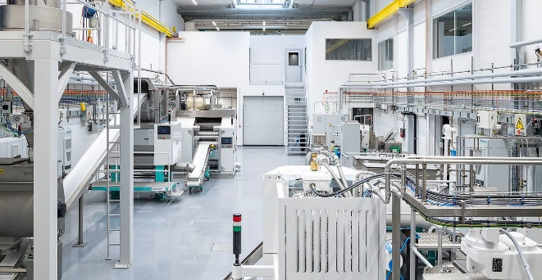
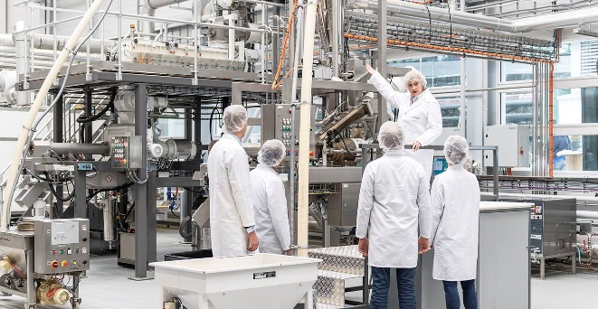
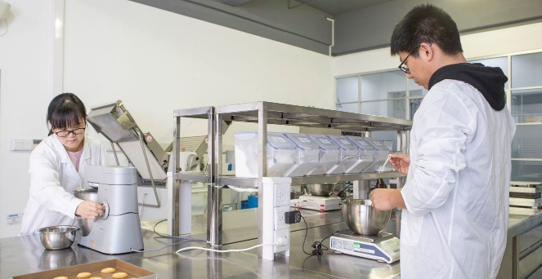
Trial & Test
ERC-Angebote: Versuchs- und Testdienstleistungen
Kunden
Testzentrum
Entwickeln Sie Ihren individuellen Prozess
Erstellen Sie eine maßgeschneiderte/neue Verbrennungslösung, die Ihren Bedürfnissen entspricht
Leistungsvalidierung / -steigerung
Entwicklung von Lösungen/Prozessen
Validierung der Technologie für die Verbrennung bestimmter industrieller Nebenprodukte
Testen Sie die neueste Verbrennungstechnologie in unserem hochmodernen Anwendungszentrum und prüfen Sie die Eignung Ihres Brennstoffs mit optimalen Maschineneinstellungen.
Optimieren Sie Ihren Prozess
Entwickeln und validieren Sie ein optimales Setup und erhalten Sie alle Parameter, die Sie benötigen, um die Leistung Ihres Brennstoffs zu maximieren und gleichzeitig die Aschezusammensetzung zu verbessern und die Emissionen zu regulieren (z.B.: Verbesserung der Aschezusammensetzung unter Verwendung der mehrstufigen Pyrovergasungstechnologie)
Demonstration zeigen

Slide 12
Energy Recovery Center
Strategische Partnerschaft für eine CO2-neutrale Lebensmittelindustrie
Heizungs-anlage
Kunden
Testzentrum
Winter Betrieb 2025-2026

Slide 13
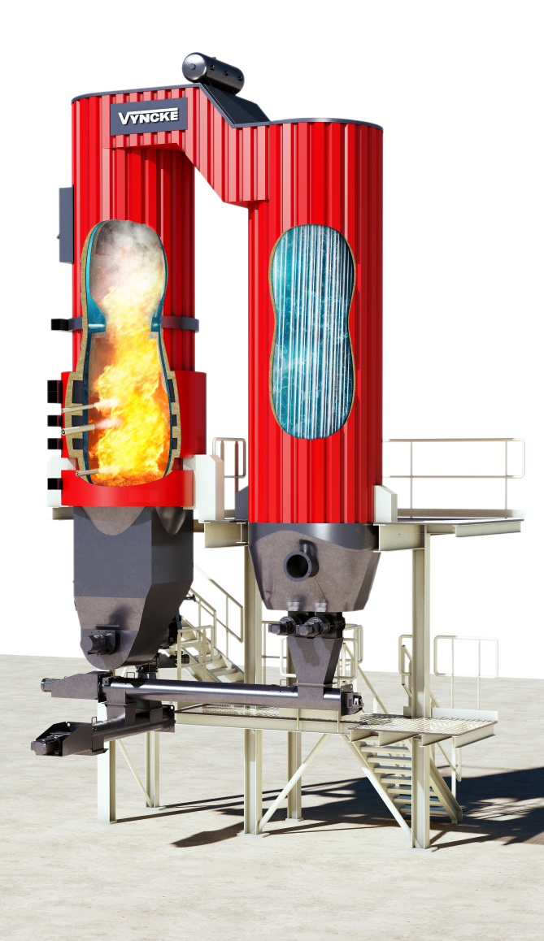
Winter Betrieb 2025-2026
Heizung-
Anlage
Nebenströme Verbrannt (Tonnen) | Wärme Erzeugung (MWh) | Strom Verbrauch (MWh) | Betriebs- stunden
371.4 | 1122 | 77.3 | 1610
Das ERC war vom 23. Oktober bis zum 18. Februar in Betrieb, mit einer Pause für einen Umbau (16. November bis 5. Dezember) und über die Weihnachtszeit (23. Dezember bis 12. Januar)
Während der Betriebsperiode wurde 20% des Heizbedarfs des Bühler-Areals gedeckt

Slide 14
Brennstoff Zusammensetzung
Heizung-
Anlage
Nebenströme | % im Brennstoff
Weizen | 62.3
Mais | 13.0
Erbsen | 7.6
Mischprodukt | 3.1
Sonnenblumen | 2.8
Hafer | 1.4
Soja | 1.1
Flush Pellets | 1.0
Gerstenmalz | 0.8
Rapsschrot | 0.8
Fava | 0.7
Fonio | 0.5
Kaffe | 0.4
Linsen | 0.3
Kakao | 0.3
Johannesbrot | 0.3
Die größte Herausforderung ist die Verbrennung dieser Mischung.
Der Brennstoff ist eine Mischung aus verschiedenen Nebenströme, die in den Applikationszentren in Uzwil anfallen.
Die Mischung besteht zu etwa 60–70 % aus Weizennebenprodukten
Die Zusammensetzung ist natürlich nicht konstant und hängt von den Versuchen ab, die in den Applikationszentren stattfinden

Slide 15
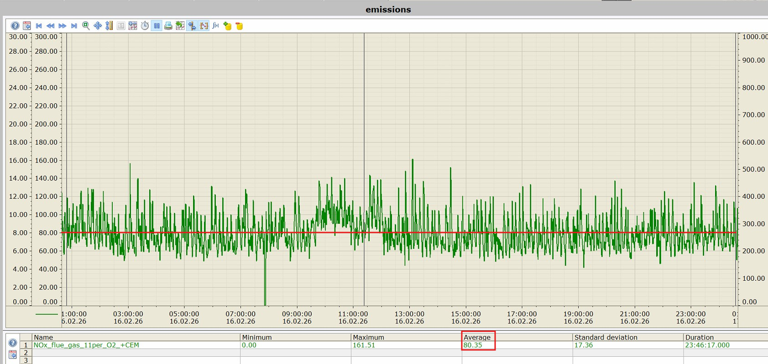
Winter Betrieb 2025-2026
Heizung-
Anlage
Durch die Optimierung des Anlagenbetriebs konnten wir NOx-Emissionen von unter 100 mg/Nm³ bei 11 % O₂ erreichen.

Slide 17
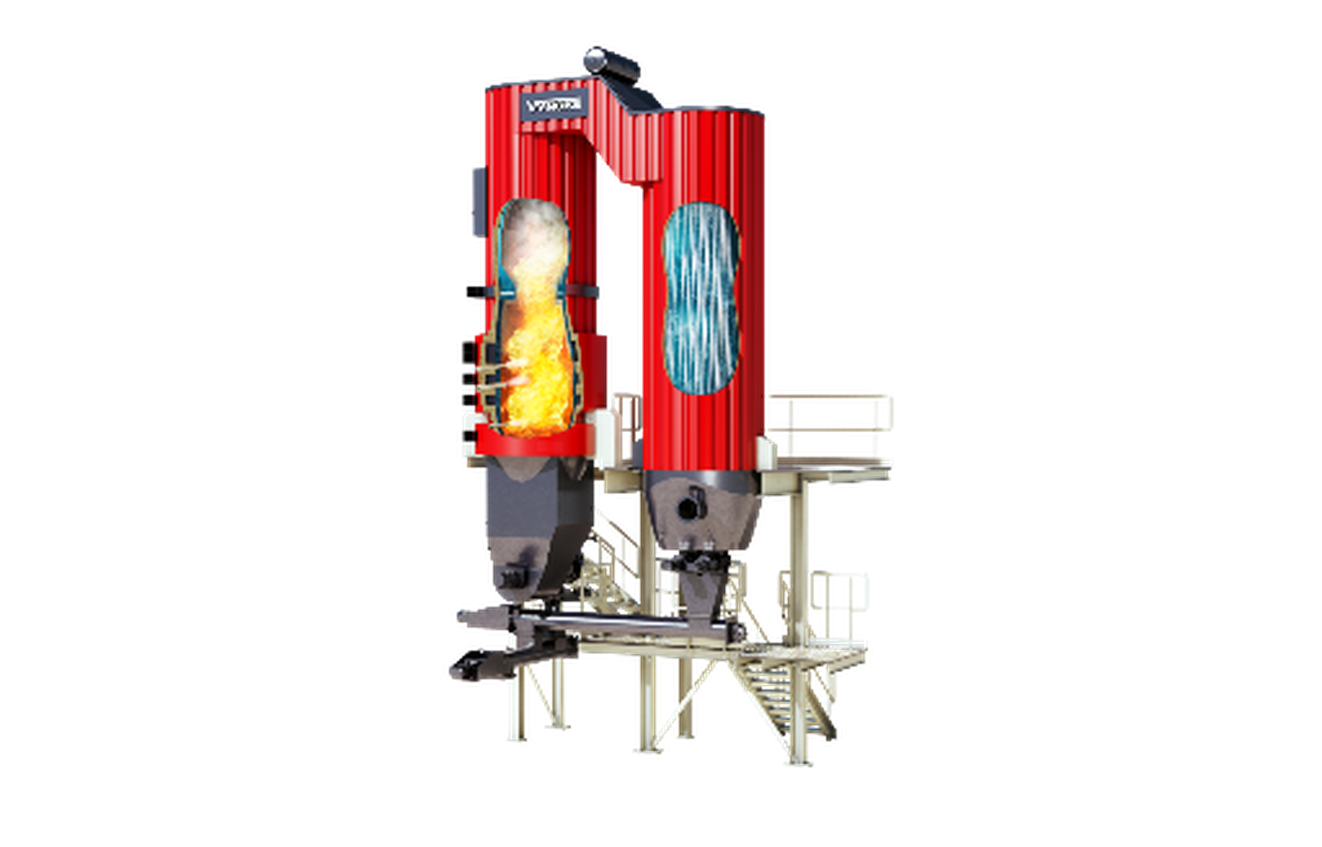
VORTEX LAB
Not a new principle.
A new realization.
Twenty-five years of fuel staging, applied to a fuel nobody could burn.
Hans Fastenaekels
CTO VYNCKE

Slide 18
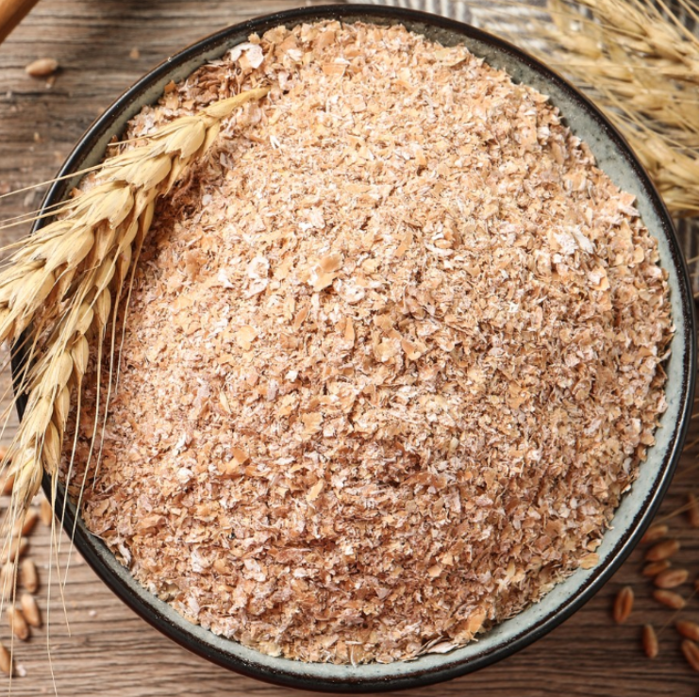
Why agricultural residues?
Three reasons availability, circularity & decarbonization
1
The stream keeps growing
Food and feed processing puts more by-products on the market every year.
2
Circular use of resources
The residue stays inside the value chain instead of leaving it as waste.
3
Renewable process heat
It replaces fossil fuel for the energy the same factory needs.
Wheat bran is not unique.
But it simply combines several of the worst fuel characteristics in one.
Wheat bran - the demonstration fuel

Slide 19
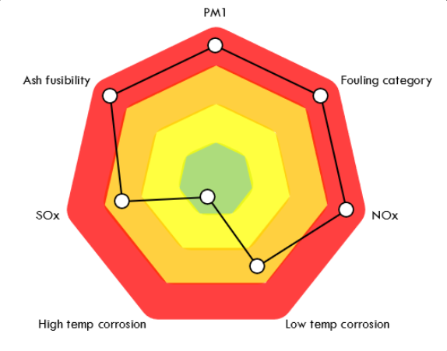
The challenge: wheat bran
Aspect | Wood dust | Wheat bran | Relevance
Particle size [mm] | 0,1 - 1 | 0,1 - 10 | Impact on flame stability and ash burn-out
Ash fusion T [°C] | 1250 °C | 700 °C | Impact on slagging
N [%mass,db] | 0,25 | 2,8 | NOx emissions

Slide 20
Zürich, then and now
The principle is twenty-five years old
2000-2001
2002
2023-2026
ETH Zurich
Mapolux
VORTEX LAB
Nussbaumer & Salzmann
Fuel staging research
First industrial
realization on woody fuel
New realization
New fuel class
Same NOx philosophy
ETH research > first industrial plant > a new fuel class

Slide 21
Five building blocks
Five technologies, one result - none of them makes bran burnable on its own
1 | THE COMBINATION
Each block answers one failure mode of the fuel. Only together do they make it burnable.
2 | THE BUILDING BLOCKS
VORTEX combustion
Cooling curtain & FGR
Lhoist additive technology
Fuel staging
Water-cooled furnace
Fine fuel burns in suspension, in a cyclone - not on a grate.
Recirculated flue gas holds the furnace below the ash melting point.
Mineral dosing conditions the ash and captures SOx.
Split combustion keeps fuel nitrogen from becoming NOx.
Vyncke signature
3 | THE RESULT
a usable agricultural fuel

Slide 22
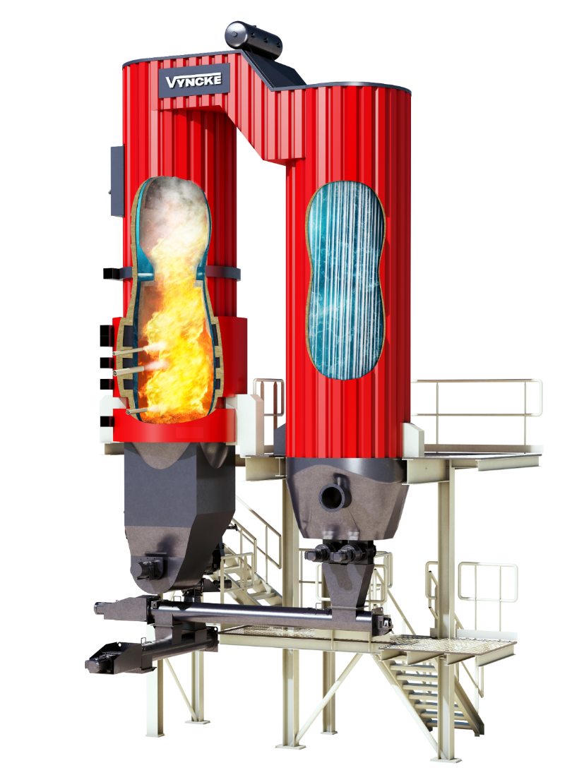
VORTEX combustion
A deliberate departure from grate combustion - fuel burns in suspension
WHAT IT DELIVERS
Suspension combustion
1
POST-COMBUSTION ROOM
Cyclone vortex
2
REBURN FURNACE
PRIMARY FURNACE
Long residence time
3
DEASHING HOPPER
High burnout
4
Wall protection
5

Slide 23
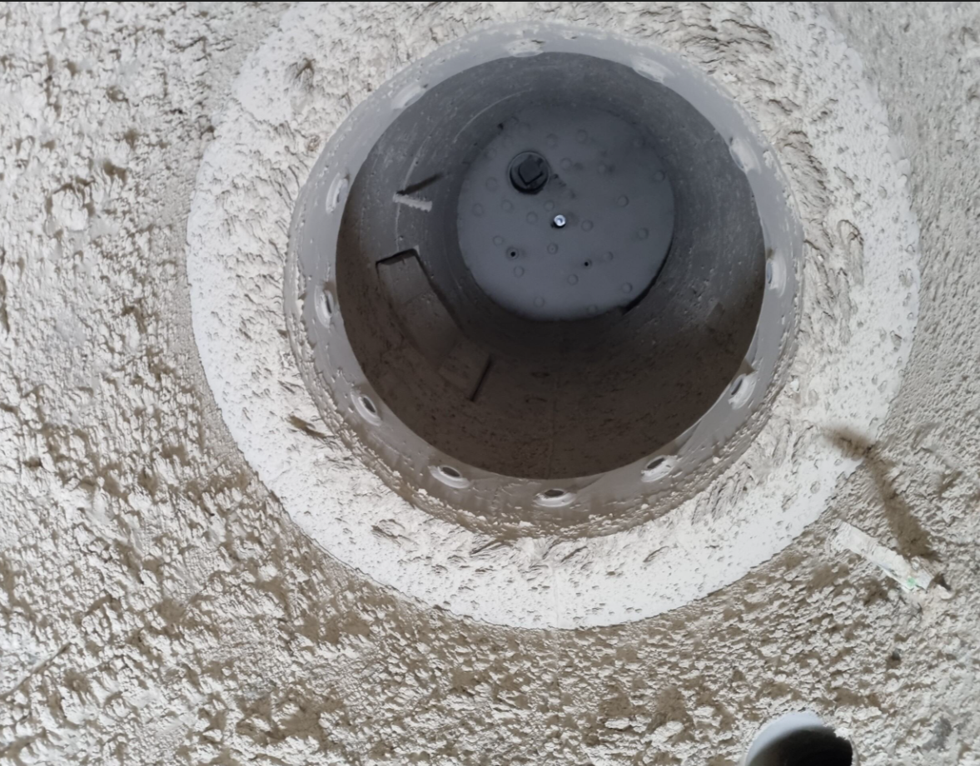
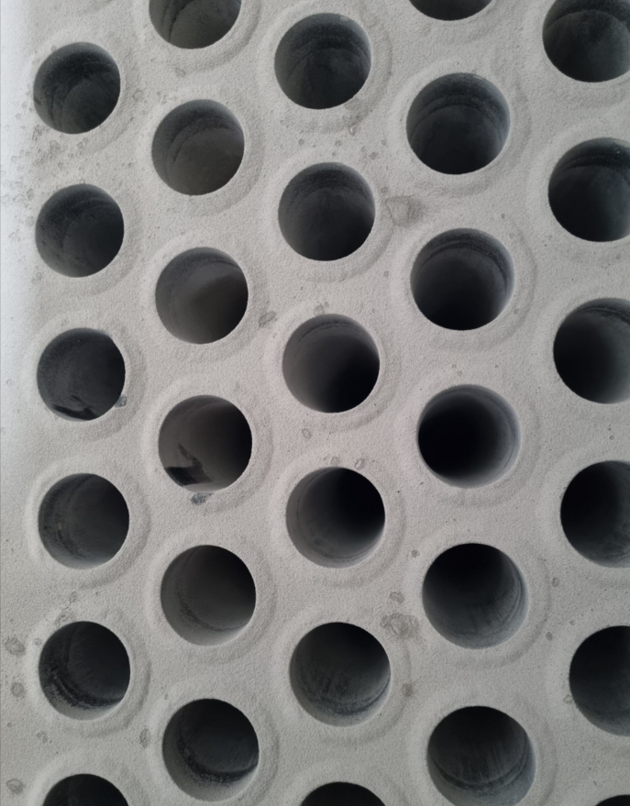
Understanding the ash challenge
THE ASH CHALLENGE
Potassium-phosphate ash
Melts far below wood ash - found during fuel screening.
DEPOSIT PROBE RESULT
11 g
wheat bran alone - molten and sticky
0.1 g
with Sorbacal Heat - solid, easy to remove
The additive is not an accessory. It is part of the combustion concept.

Slide 24
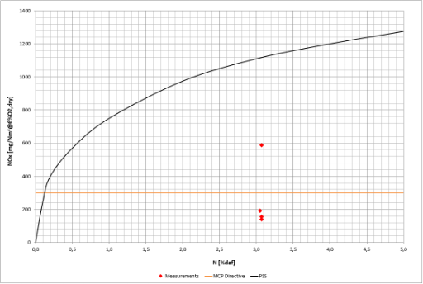
Fuel staging for low NOx
THE STAGING ARCHITECTURE
1
Primary furnace
over-stoichiometric first stage
2
Reburn furnace
fuel nitrogen is converted before it becomes NOx
3
Post-combustion furnace
staged air completes the burn-out
The same principle as the ETH Zurich research.
Now applied to a far more difficult fuel.
No staging at minimum load, full staging above 60%

Slide 25
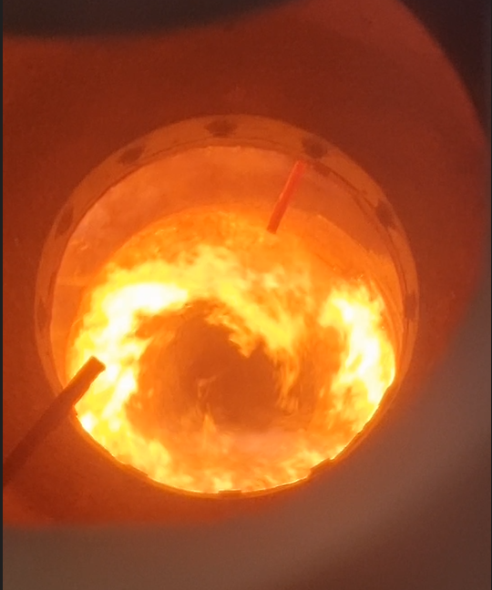

Combustion performance
COMBUSTION EFFICIENCY
Fine fuel, complete burn-out
CO < 100 mg/Nm³
100% load, wheat bran, 35% primary staging.
far below the limit, at full load
LOI nearly 0
practically no unburnt carbon left in the ash

Slide 26
Emissions performance
Clean combustion without secondary measures - and verified across the load range
1 | THE MEASUREMENT
2 | WHAT IT SHOWS
NOx < 300 mg/Nm³ @6% O₂
at ±3% N in the fuel, without any deNOx step
SOx < 50 mg/Nm³
at 0.2% S in the fuel, with the additive properly dosed
MCP directive respected
biomass plants below 50 MW, no secondary measures
Fuel staging works.

Slide 27
Ash behaviour
Low ash fusion temperature, no slagging - the ash is conditioned, not fought
1 | AFTER THE TEST CAMPAIGN
2 | WHAT WE FOUND
No significant slagging
no slag build-up in the furnace, despite 700 °C ash fusion
No heavy boiler fouling
heat transfer surfaces stayed clean over the campaign
Furnace and boiler after the campaign
Only 3-5% additive
a small mineral dose is enough to condition the ash
Ash chemistry can be managed.

Slide 28
Beyond a performance number
The real outcome is not a single figure - it is a defined application window
NOT THIS
BUT THIS
"We reached 300 mg NOx."
"We started defining the application window."
1
2
3
4
5
Fuel particle size distribution
Additive dosage
NOx performance
LOI balance
Load range
We are no longer proving feasibility. We are optimizing the operating window.

Slide 29
The key engineering trade-off
Fuel staging is the dial - turn it up for low NOx, down for clean burn-out
MORE FUEL STAGING
LESS FUEL STAGING
Lower NOx
Lower LOI
vs
A cooler, fuel-rich stage keeps nitrogen from converting to NOx - but burn-out gets harder.
More oxygen early in the flame burns the residue out completely - but NOx rises with it.
NOx target met
Burn-out held
Across the load range
<300 mg/Nm3 @6% O2, no deNOx
LOI stays inside the target band
verified from 60 to 100% load
Set the staging rate and you set both numbers - that balance is what we now control.

Slide 30
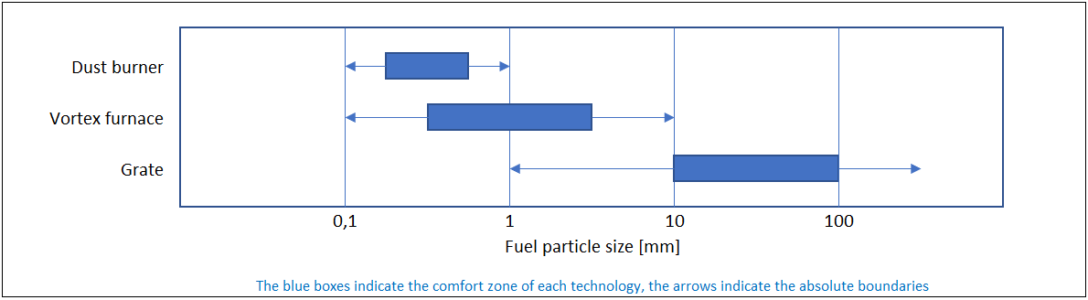
Finer fuel widens the staging window
Same dial, two fuels - with fine particles, acceptable burnout is maintained even at higher staging rates
COARSE FUEL
MAX STAGING - lowest NOx
MIN STAGING - best burn-out
strong trade-off between low NOx and good burn-out
narrow region where both NOx and LOI targets are met
MAX STAGING
FINE FUEL
MIN STAGING
burn-out remains acceptable across a wider staging range
wide region where both NOx and LOI targets are met
Where each furnace works
The VORTEX furnace sits in the fine band - that is why the window stays wide.
Fine particles maintain burnout at higher staging rates, creating a larger operating region where both NOx and LOI targets are achieved.

Slide 31
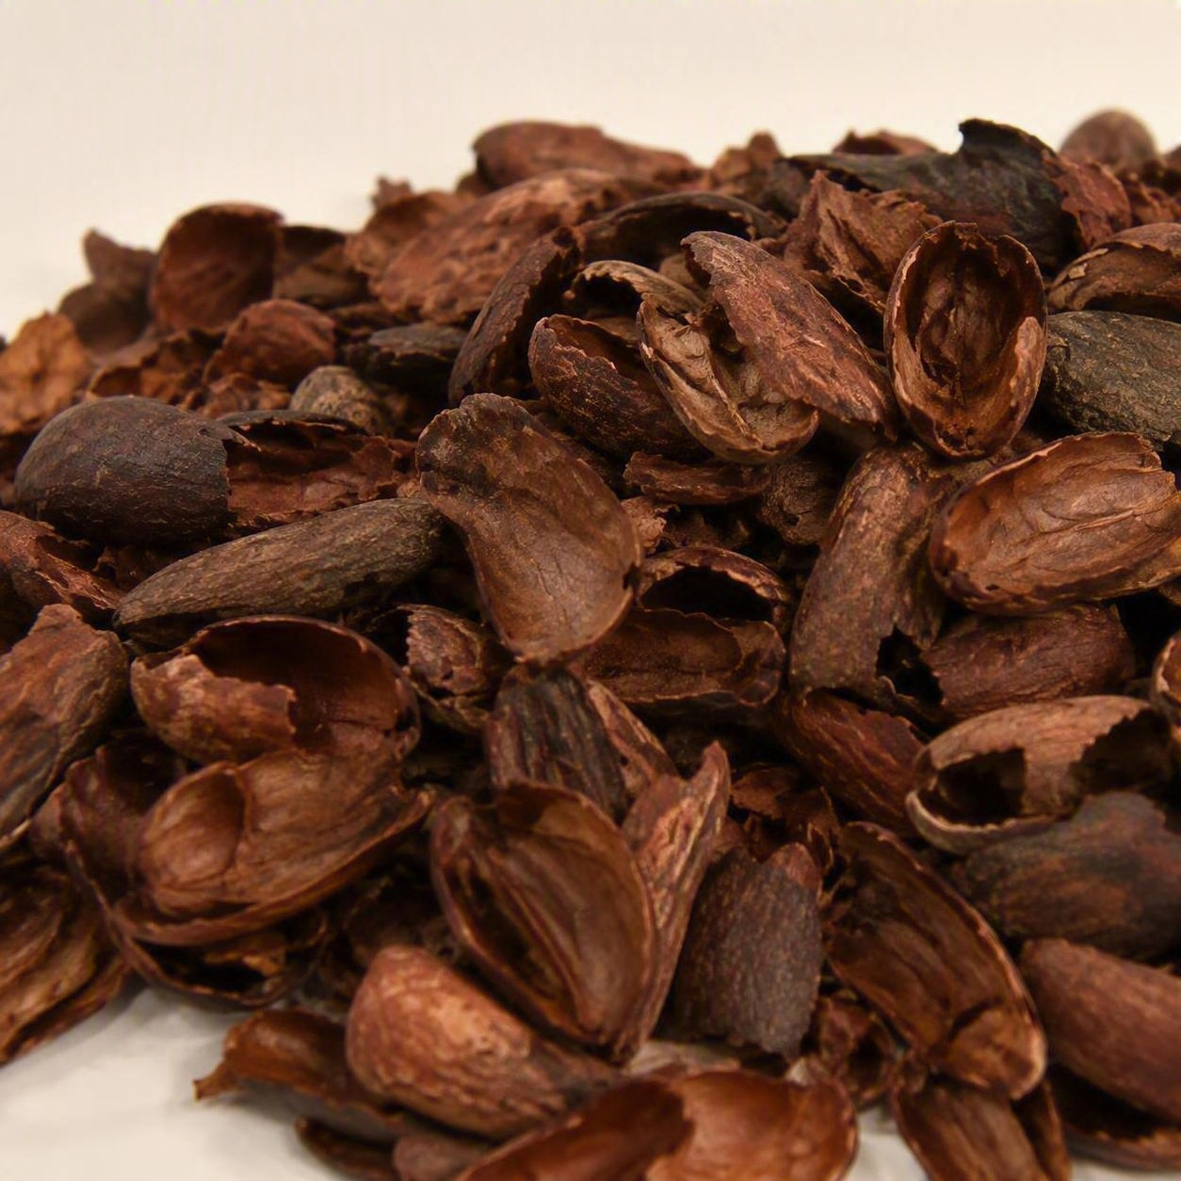
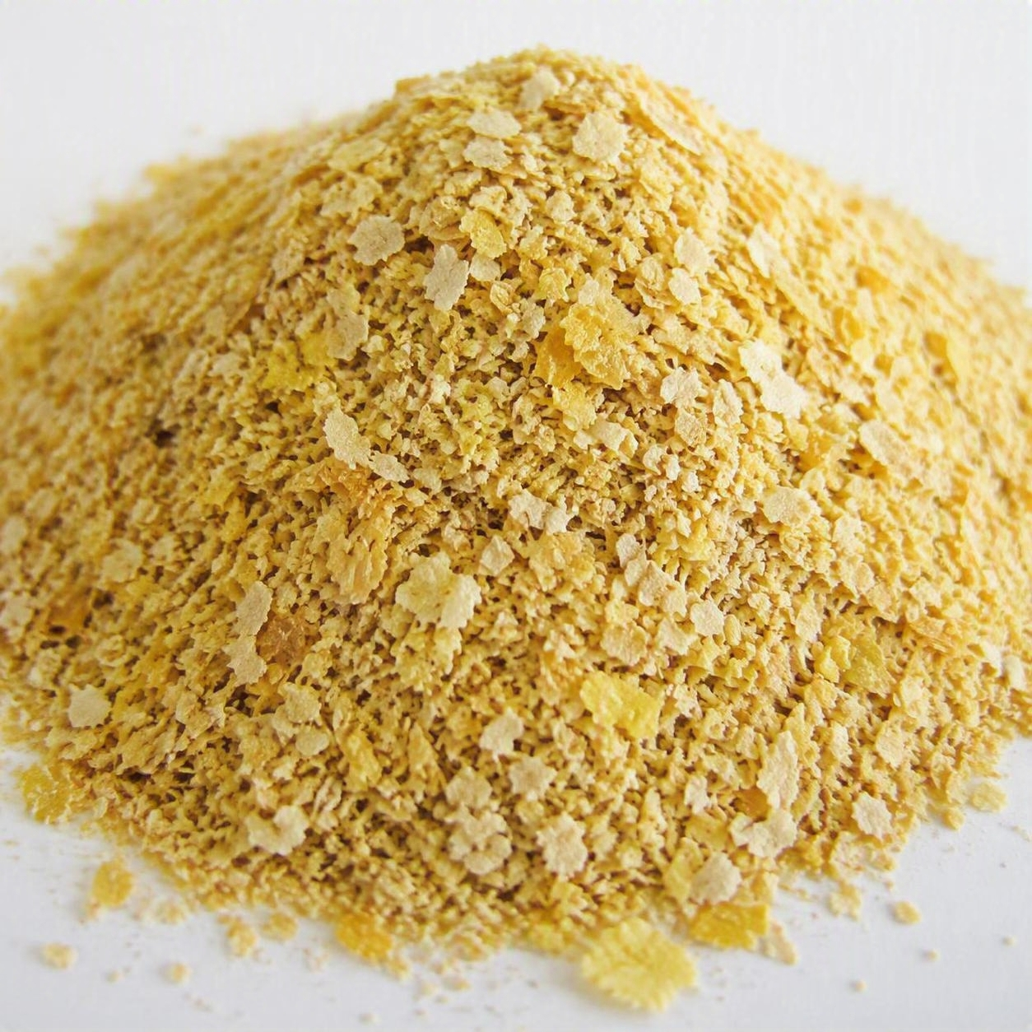
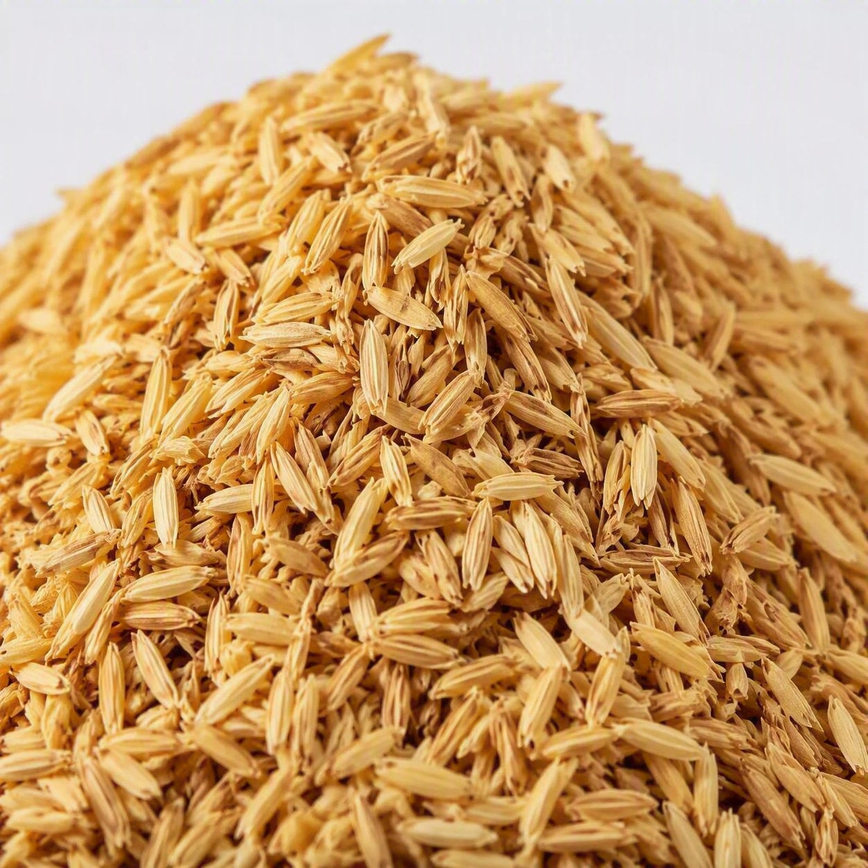
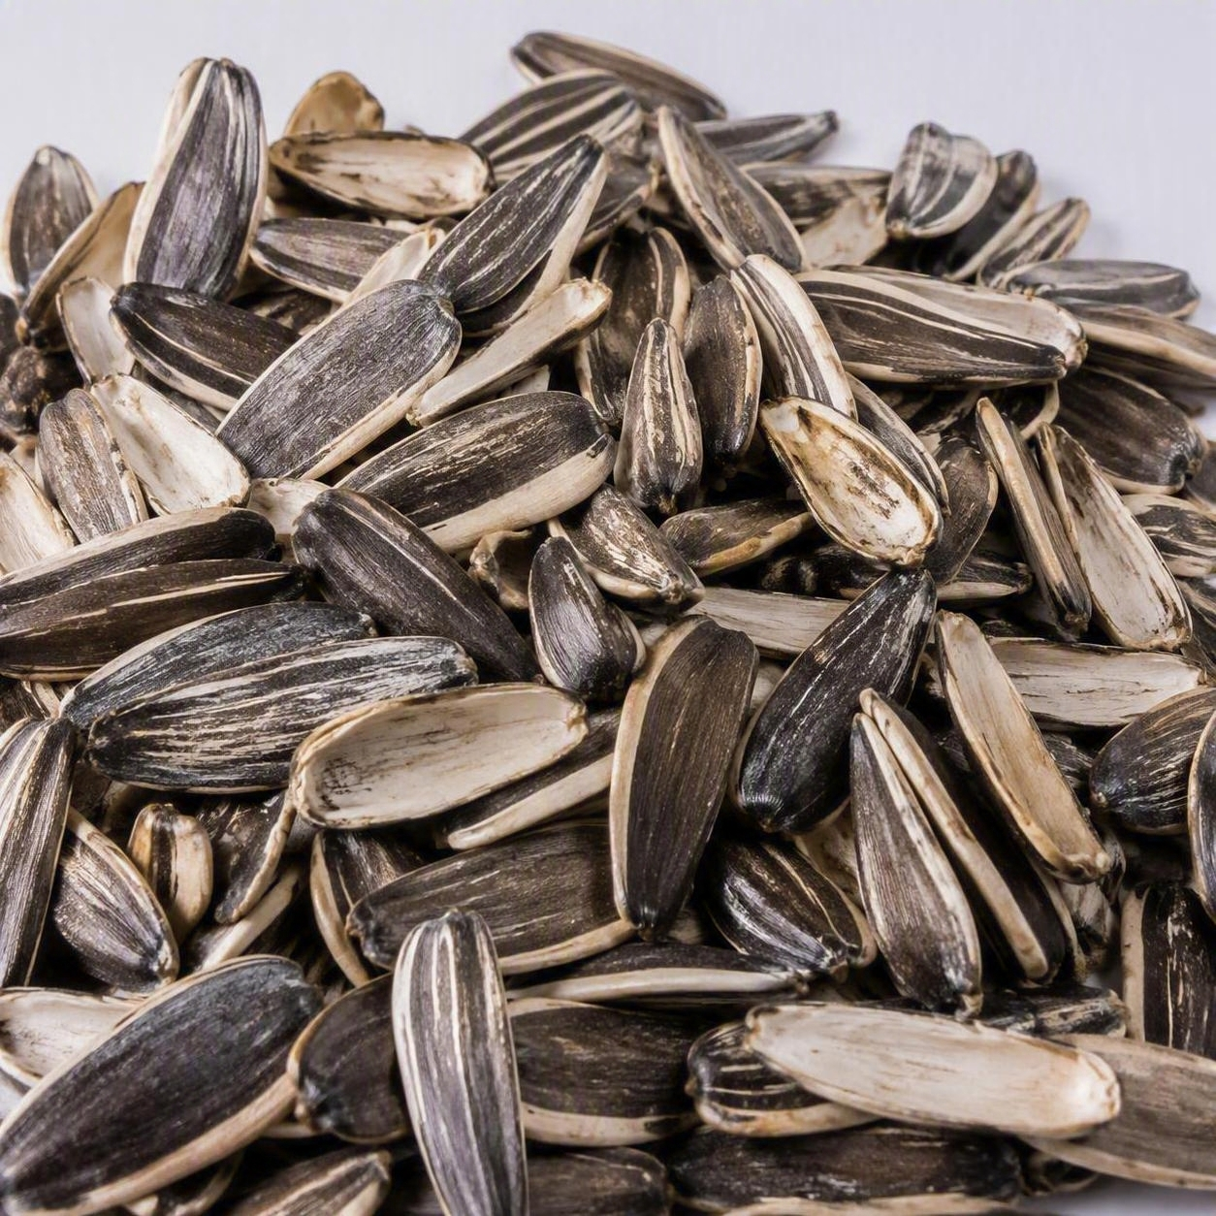
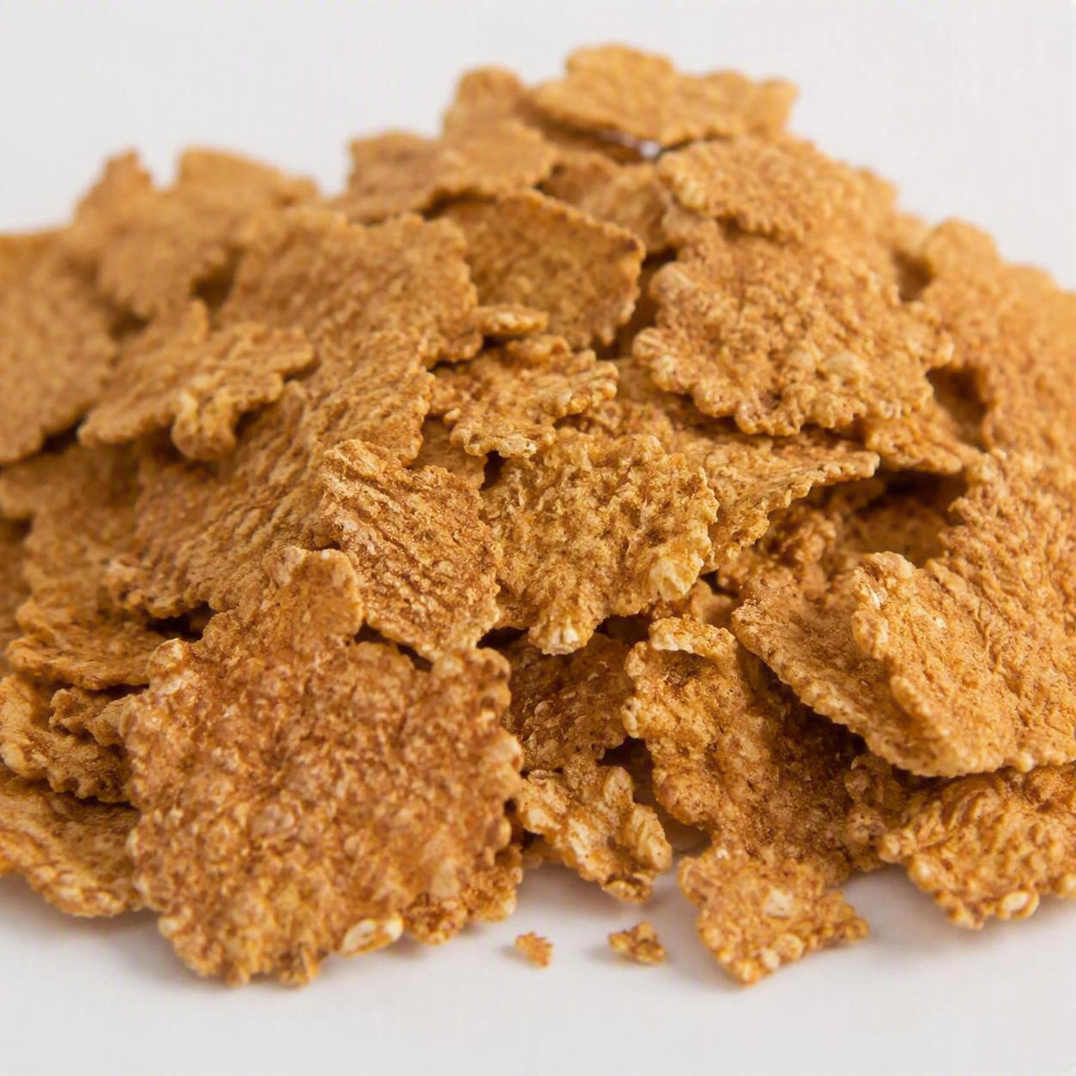
Beyond wheat bran
One platform, a whole fuel class - wheat bran is only the first chapter
Cocoa shells
Maize bran
Rice husk
Sunflower hulls
Coarser wheat bran
The platform is not fuel-specific.
The same combustion platform is being evaluated for the next fuels.

Slide 32

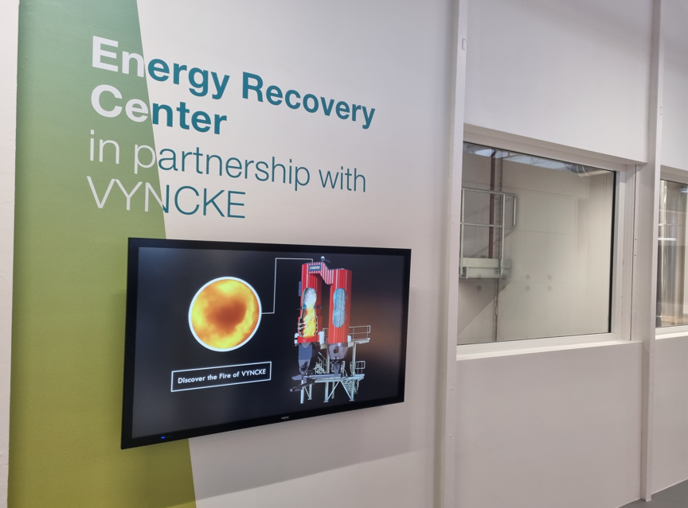
Not a new principle. A new realization.
From fuel staging to VORTEX LAB - twenty-five years, one philosophy
THE HERITAGE
ETH Zurich > Mapolux > VORTEX LAB: the same NOx philosophy, three generations apart.
THE CHALLENGE
It was never only about NOx. It was about making the complete fuel usable.
THE OUTCOME
Suspension combustion, ash conditioning and fuel staging turn difficult agricultural residues into renewable process heat.
A new fuel class, ready to be qualified.

